Slide 1

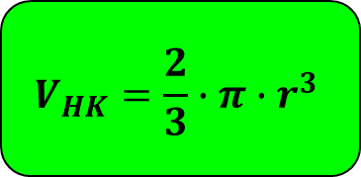

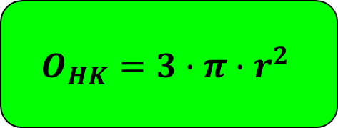
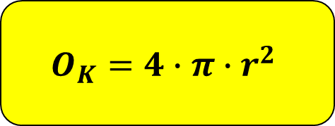

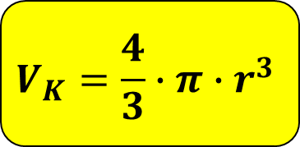

Die Kugel
Die Halbkugel
Volumen
Oberflächeninhalt
Volumen
Oberflächeninhalt
Mantelfläche einer Halbkugel
$$M=2∙π∙r^{2}$$
r
r
Grundfläche Kreis
$$G=π∙r^{2}$$
$$⇒O=G+M$$
$$V_{K}=\frac{4}{3}∙π∙r^{3}$$
$$O_{K}=4∙π∙r^{2}$$
$$⇔O=2∙π∙r^{2}+ π∙r^{2}$$
$$V_{HK}=\frac{2}{3}∙π∙r^{3}$$
$$O_{HK}=3∙π∙r^{2}$$

